Slide 1
SPM15 LECKAGE TESTER
AUTOCHECK

Slide 2
Tutti i sistemi di collaudo devono essere sottoposti a verifiche periodiche di idoneità per garantire il loro corretto funzionamento in produzione.

Slide 3
Specificatamente per i sistemi impiegati nel collaudo della tenuta delle tubazioni di scarico, tali verifiche devono essere almeno giornaliere.

Slide 4
E’ quindi necessario garantire l’ oggettività e la corretta esecuzione di tali controlli

Slide 5
Confrontiamo ora il processo di controllo senza e con l’utilizzo della SPM15 AUTOCHECK

Slide 6
Analisi dell’attuale processo di controllo senza l’utilizzo della SPM15 AUTOCHECK

Slide 7
Analisi del processo attuale
L’attuale processo prevede le seguenti fasi:
Operatore Carica il pezzo trappola
Operatore Avvia ciclo di collaudo
Operatore Legge la misura e confronta la misura con le soglie impostate
Operatore Determina l’esito del controllo
Operatore Allerta manutenzione
Operatore Scarica il pezzo trappola
Operatore Carica il pezzo da testare
Operatore Avvia ciclo di collaudo

Slide 8
Verifica del processo

Slide 9
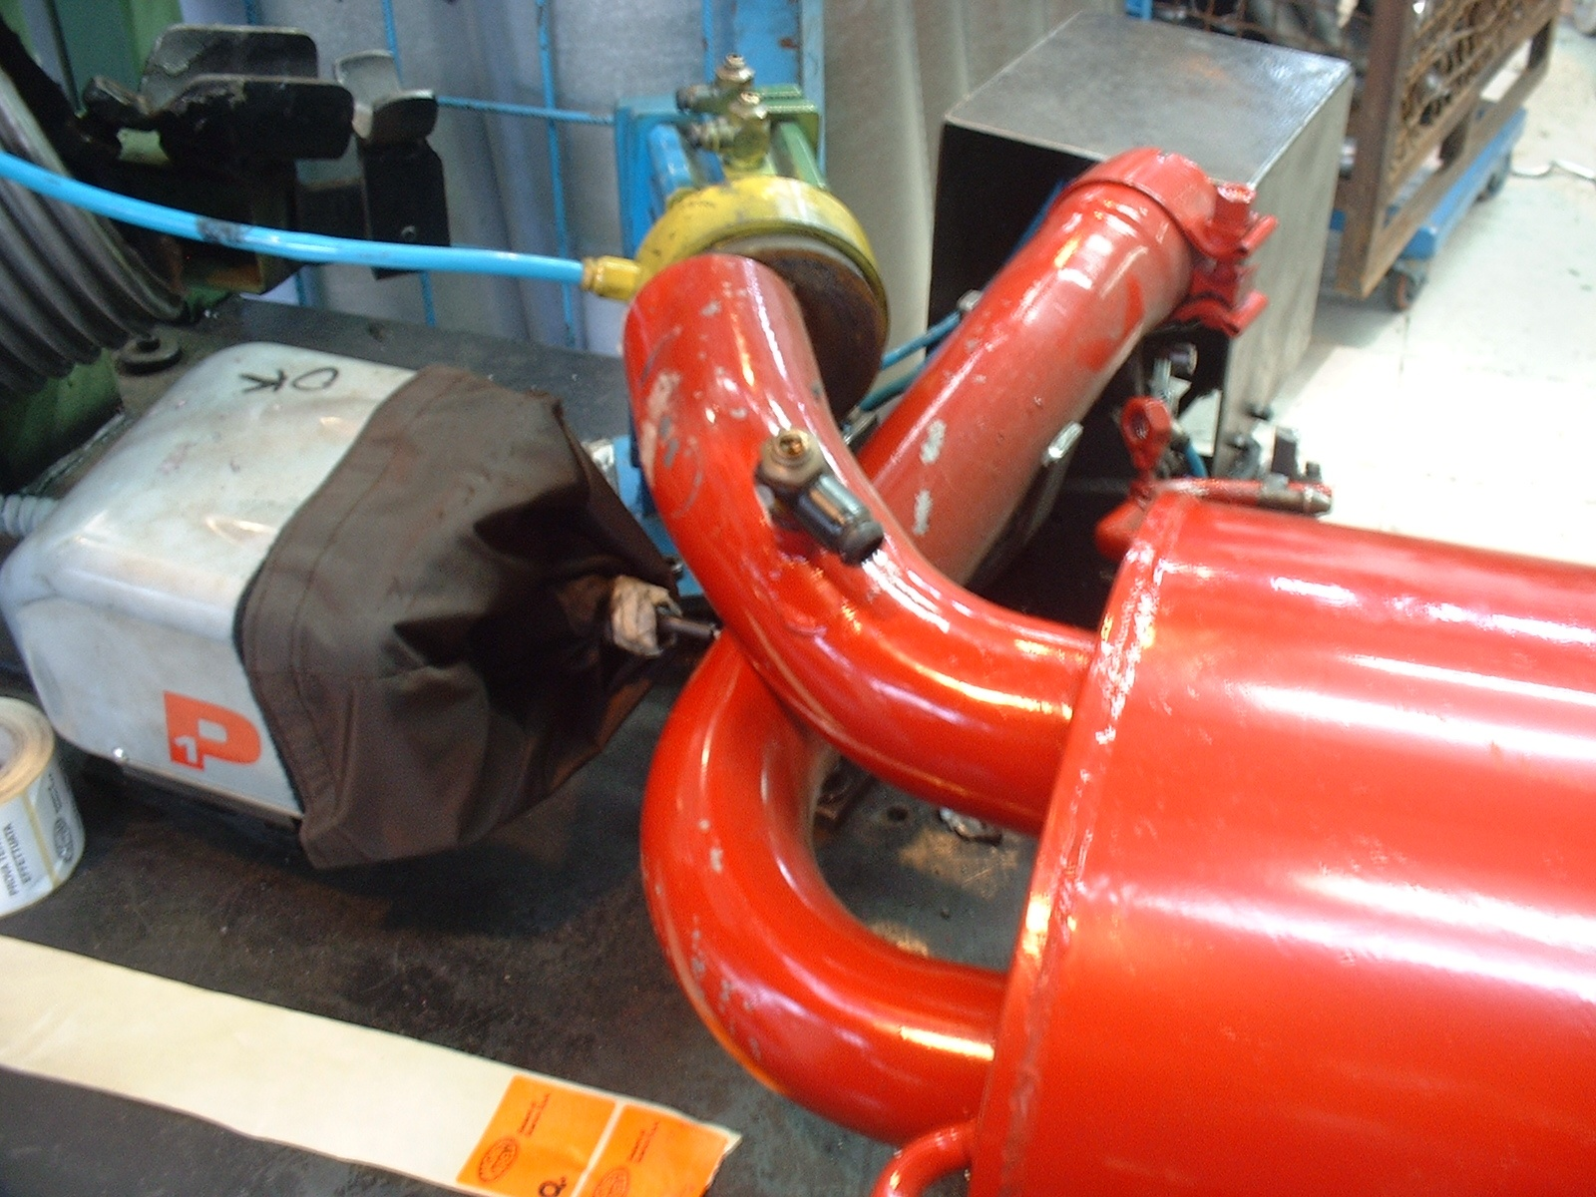
Verifica del processo attuale
Sicurezza del controllo
Oggettività della valutazione
Controllo del processo
Tracciabilità

Slide 10
Verifica del processo attuale
Sicurezza del controllo
Oggettività della valutazione
Controllo del processo
Tracciabilità

Slide 11
Verifica del processo attuale
Sicurezza del controllo
Oggettività della valutazione
Controllo del processo
Tracciabilità
Chi esegue il controllo?
L’operatore

Slide 12
Verifica del processo attuale
Sicurezza del controllo
Oggettività della valutazione
Controllo del processo
Tracciabilità
Si è certi che l’operatore esegua sempre il controllo?
No

Slide 13
Verifica del processo attuale
Sicurezza del controllo
Oggettività della valutazione
Controllo del processo
Tracciabilità

Slide 14
Verifica del processo attuale
Sicurezza del controllo
Oggettività della valutazione
Controllo del processo
Tracciabilità
Chi controlla se il valore misurato rientra nei limiti?
L’operatore

Slide 15
Verifica del processo attuale
Sicurezza del controllo
Oggettività della valutazione
Controllo del processo
Tracciabilità
Si è certi che l’operatore effettui la valutazione sempre correttaemente?
No

Slide 16
Verifica del processo attuale
Sicurezza del controllo
Oggettività della valutazione
Controllo del processo
Tracciabilità

Slide 17
Verifica del processo attuale
Sicurezza del controllo
Oggettività della valutazione
Controllo del processo
Tracciabilità
CHECK FAIL
Chi sospende il funzionamento del banco di collaudo fino al ripristino del suo buon funzionamento?
L’operatore

Slide 18
Verifica del processo attuale
Sicurezza del controllo
Oggettività
Controllo del processo
Tracciabilità
Si è certi che l’operatore lo faccia sempre?
No

Slide 19
Verifica del processo attuale
Sicurezza del controllo
Oggettività della valutazione
Controllo del processo
Tracciabilità

Slide 20
Verifica del processo attuale
Sicurezza del controllo
Oggettività della valutazione
Controllo del processo
Tracciabilità
Si tiene traccia
dei controlli effettuati?
No

Slide 21
Verifica del processo attuale
Sicurezza del controllo
Oggettività della valutazione
Controllo del processo
Tracciabilità

Slide 22
La nuova TND SPM15 con funzione AUTOCHECK

Slide 23
Nuova SPM15 AUTOCHECK
Porta USB
Nuovo firmware
Nuove funzionalità led di stato

Slide 24
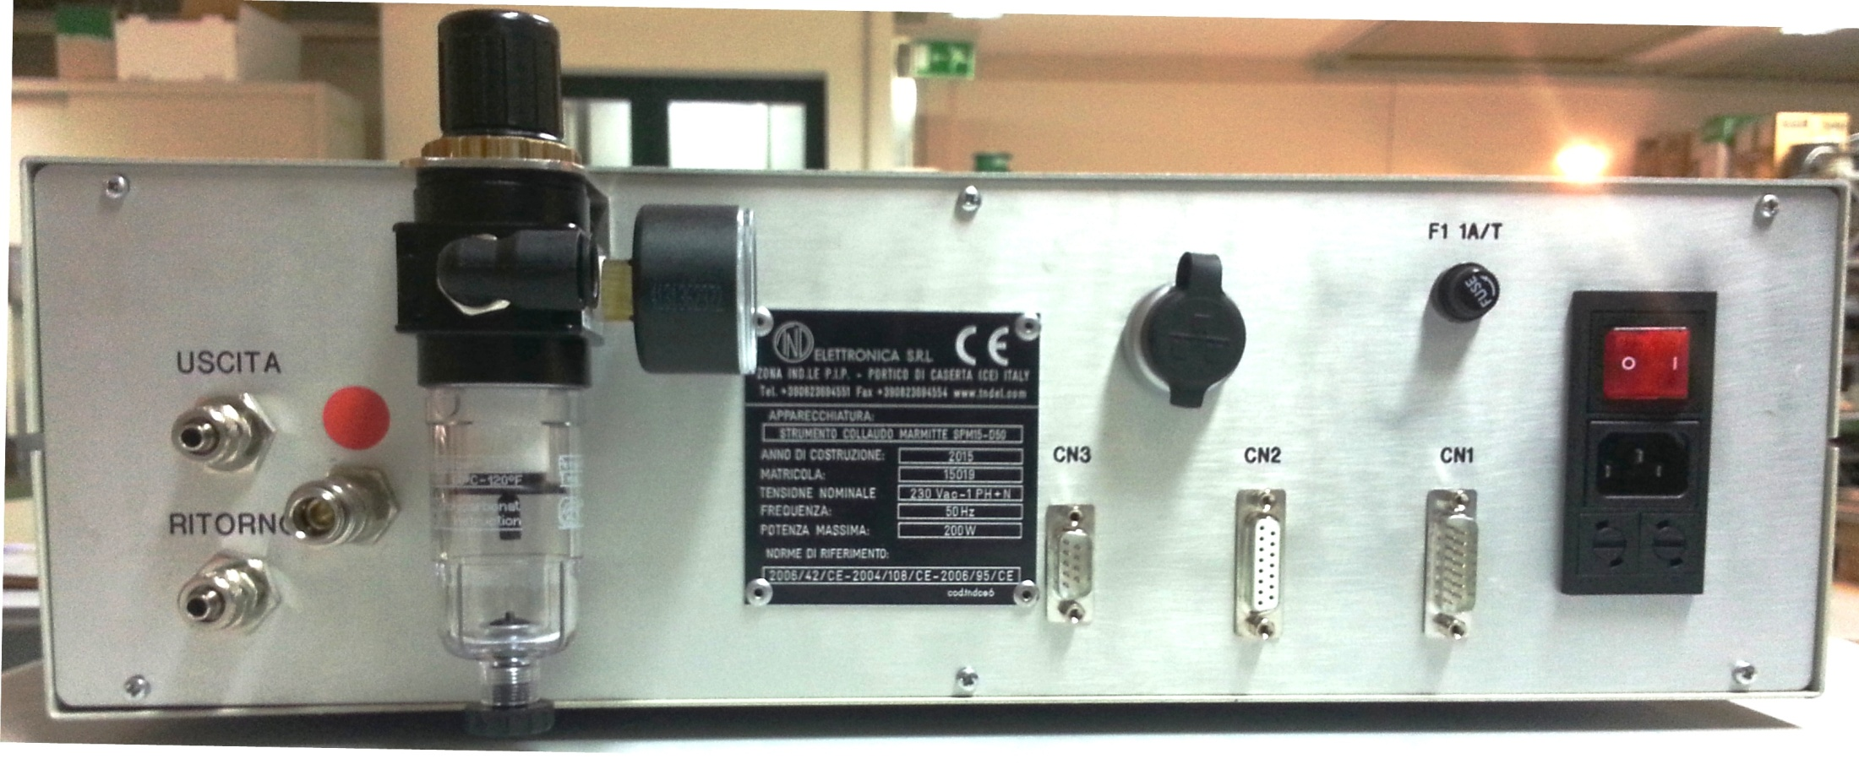
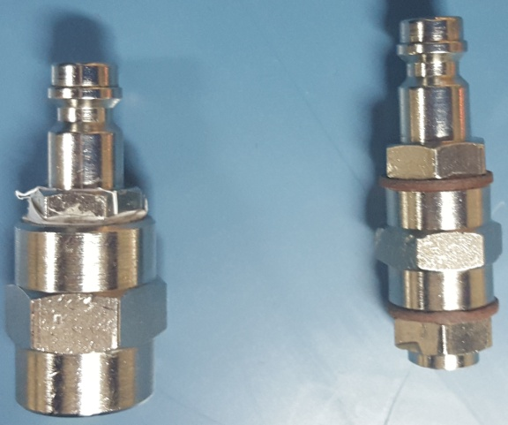
Nuova SPM15 AUTOCHECK
Porta Ehternet
Attacco rapido diretto della fuga campione di controllo
Fuga campione con riferibilità COFRAC da 13 NL/min
Fuga campione con riferibilità COFRAC da 0,24 NL/min

Slide 25
Analisi del processo di controllo con l’utilizzo della SPM15 AUTOCHECK

Slide 26
Nuova SPM15 AUTOCHECK
Il nuovo processo prevede le seguenti fasi:
operatore carica il pezzo produzione
operatore avvia il ciclo di collaudo
SPM15 commuta automaticamente il circuito di misura sulla fuga calibrata
SPM15 Effettua la misura
SPM15 Determina l’esito del controllo
SPM15 blocca il banco
SPM15 Commuta il circuito di misura sul pezzo da testare
SPM15 Avvia ciclo di collaudo

Slide 27
Verifica del processo

Slide 28
Nuova SPM15 AUTOCHECK
Sicurezza del controllo
Oggettività della valutazione
Controllo del processo
Tracciabilità

Slide 29
Nuova SPM15 AUTOCHECK
Sicurezza del controllo
Oggettività della valutazione
Controllo del processo
Tracciabilità
Chi esegue il controllo?
La SPM15 effettua autonomamente il controllo all’accensione e dopo un numero “n” configurabili di collaudi

Slide 30
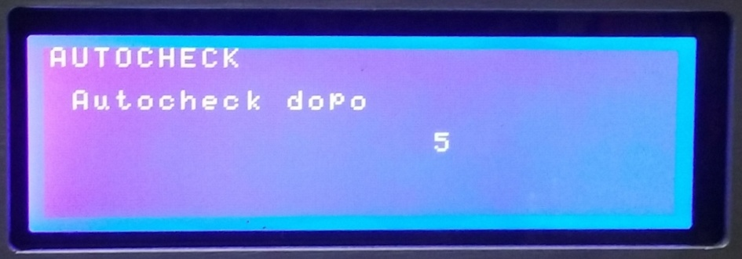
Nuova SPM15 AUTOCHECK
Impostazione sotto password del numero di collaudi dopo i quali effettuare un ciclo di autocheck

Slide 31
Nuova SPM15 AUTOCHECK
Attivazione automatica autocheck

Slide 32
Nuova SPM15 AUTOCHECK
Sicurezza del controllo
Oggettività della valutazione
Controllo del processo
Tracciabilità

Slide 33
Nuova SPM15 AUTOCHECK
Sicurezza del controllo
Oggettività della valutazione
Controllo del processo
Tracciabilità
Chi controlla se il valore misurato rientra nei limiti?
La SPM15 verifica che il valore misurato rientri nei limiti impostati e determina l’esito del controllo

Slide 34
Nuova SPM15 AUTOCHECK
Sicurezza del controllo
Oggettività
Controllo del processo
Tracciabilità

Slide 35
Nuova SPM15 AUTOCHECK
Sicurezza del controllo
Oggettività della valutazione
Controllo del processo
Tracciabilità
CHECK FAIL
Chi sospende il funzionamento del banco di collaudo fino al ripristino del suo buon funzionamento?
La SPM15 rimane in modalità AUTOCHECK fino a che il controllo non venga superato con esito positivo.

Slide 36
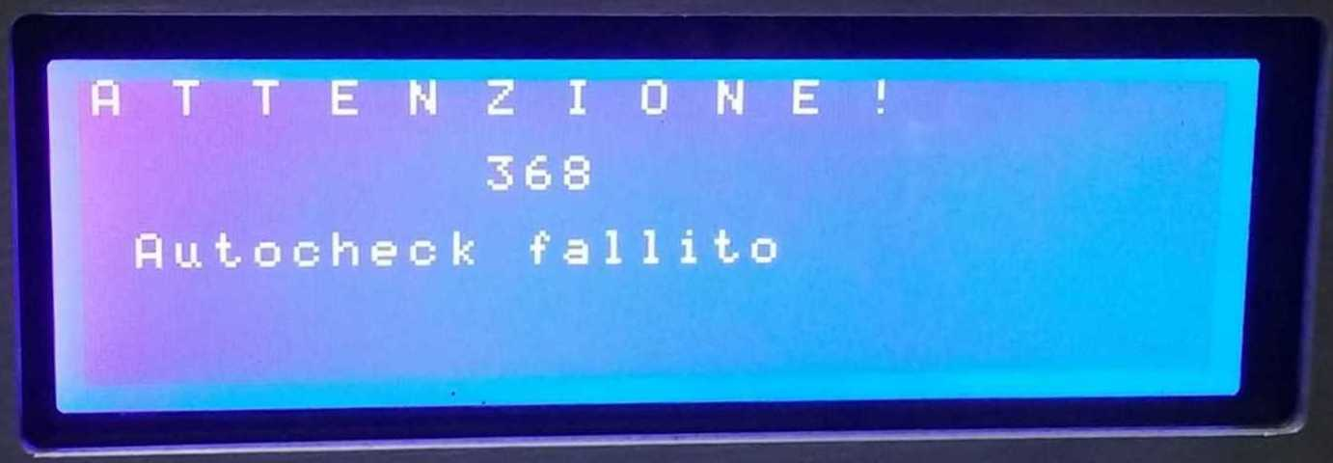
Nuova SPM15 AUTOCHECK
Spia gialla accesa fissa
LA SPM15 segnala con un opportuno messaggio di allarme la sua condizione di blocco.

Slide 37
Nuova SPM15 AUTOCHECK
Sicurezza del controllo
Oggettività della valutazione
Controllo del processo
Tracciabilità

Slide 38
Nuova SPM15 AUTOCHECK
Sicurezza del controllo
Oggettività della valutazione
Controllo del processo
Tracciabilità
Si tiene traccia
dei controlli effettuati?
La SPM15 al termine di ogni ciclo di controllo registra i valori misurati all’interno della sua memoria.

Slide 39
Nuova SPM15 AUTOCHECK
Esportazione della lista dei controlli effettuati su normale pennetta USB

Slide 40
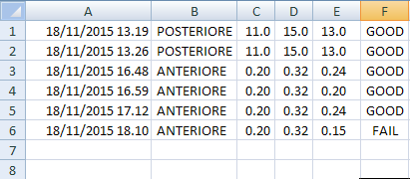
Nuova SPM15 AUTOCHECK
Data ed ora del controllo
Tipo di test configurato
Limite massimo finestra di controllo
Esito del controllo
Valore misurato
I dati trasferiti sulla chiavetta sono editabili da programmi come EXCEL
Limite minimo finestra di controllo

Slide 41
Nuova SPM15 AUTOCHECK
Sicurezza del controllo
Oggettività della valutazione
Controllo del processo
Tracciabilità

Slide 42
GRAZIE PER L’ATTENZIONE

